Slide 1

Power Java
제11장 상속

Slide 2
이번 장에서 학습할 내용
상속을 코드를 재사용하기 위한 중요한 기법입니다.
상속이란?
상속의 사용
메소드 재정의
접근 지정자
상속과 생성자
Object 클래스
종단 클래스

Slide 3
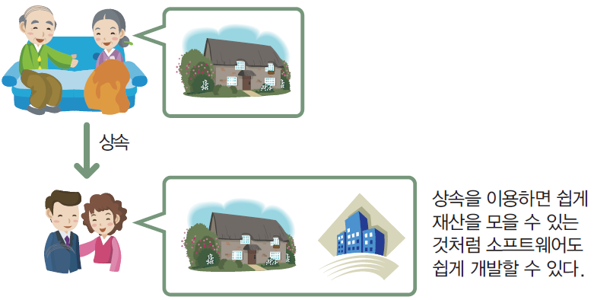
상속의 개념
상속의 개념은 현실 세계에도 존재한다.
그림11-1. 상속의 개념

Slide 4
상속의 장점
상속의 장점
  상속을 통하여 기존 클래스의 필드와 메소드를 재사용
  기존 클래스의 일부 변경도 가능
  상속을 이용하게 되면 복잡한 GUI 프로그램을 순식간에 작성
  상속은 이미 작성된 검증된 소프트웨어를 재사용
  신뢰성 있는 소프트웨어를 손쉽게 개발, 유지 보수
  코드의 중복을 줄일 수 있다.

Slide 5
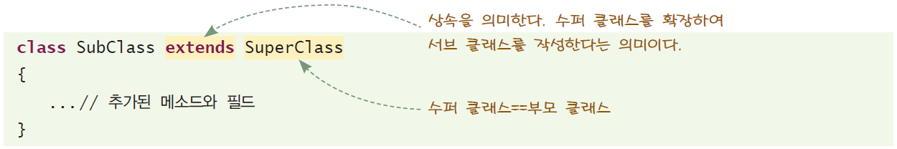
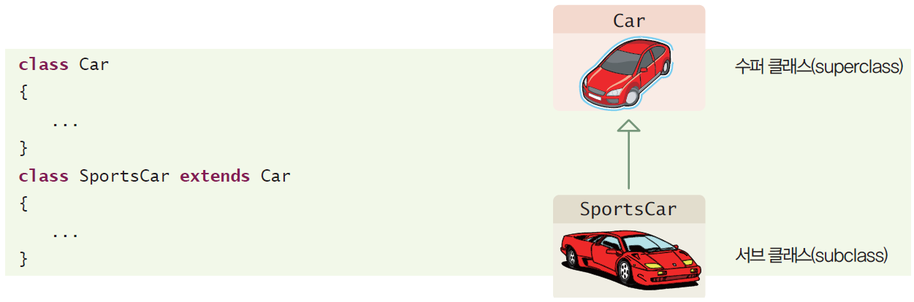
상속

Slide 6
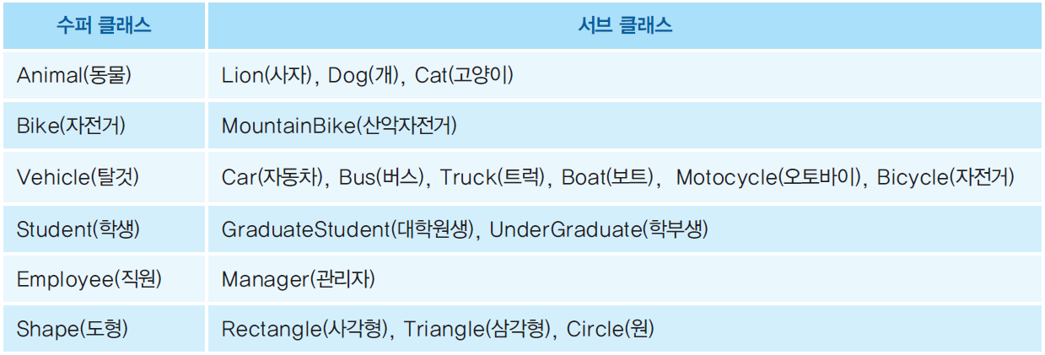
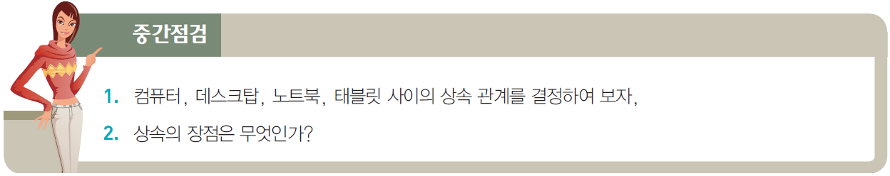
상속

Slide 7
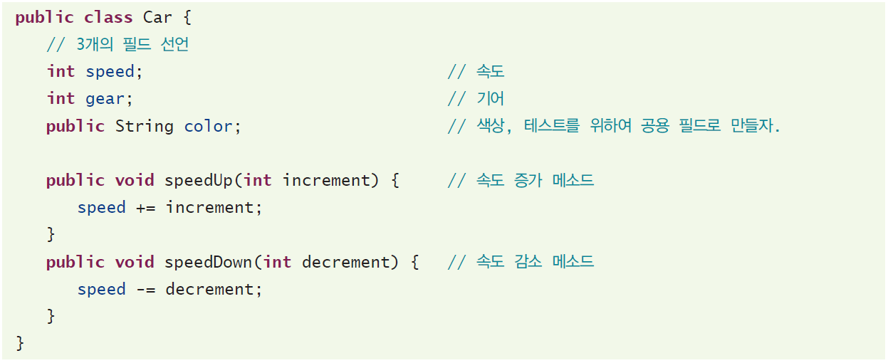
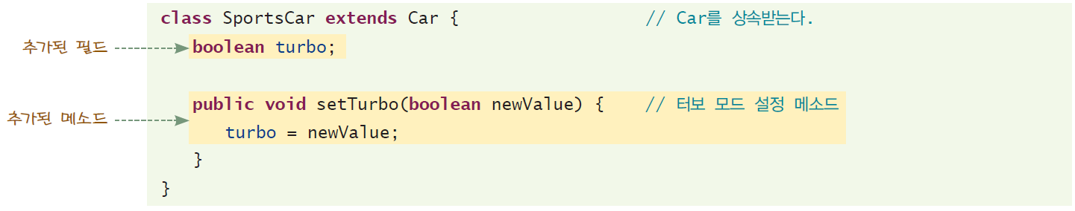
상속 사용

Slide 8
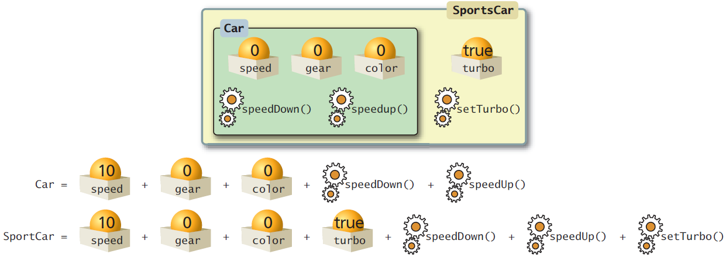
상속 사용
그림11-2. Car와 SportsCar

Slide 9
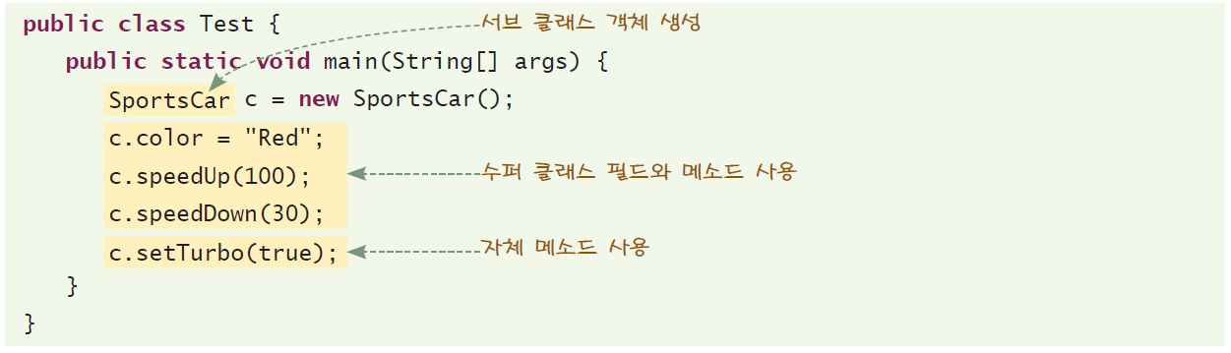
상속 사용

Slide 10
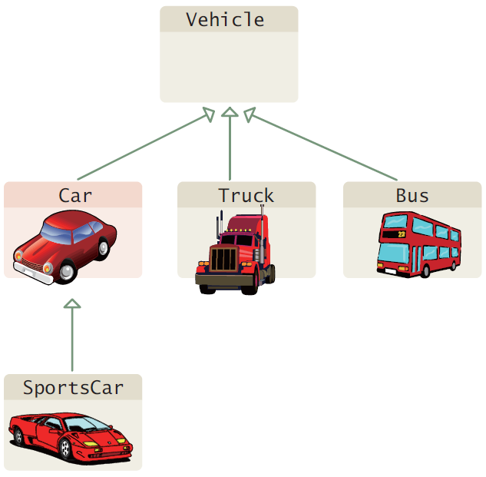
상속의 계층 구조
그림11-3. 상속 계층 구조도

Slide 11
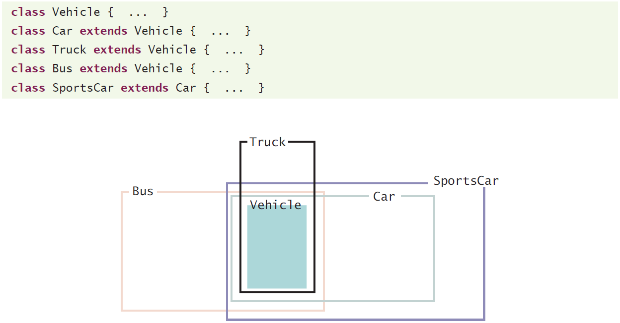
상속의 계층 구조
그림11-4. 클래스들의 크기

Slide 12
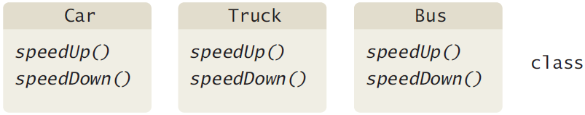
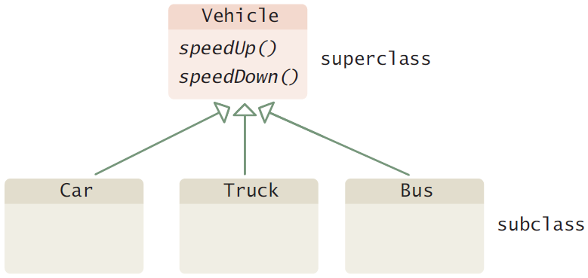
상속은 중복을 줄인다.
그림11-5. 각 클래스에 코드가 중복된다.
그림11-6. 중복되는 코드는 수퍼 클래스에 모은다.

Slide 13
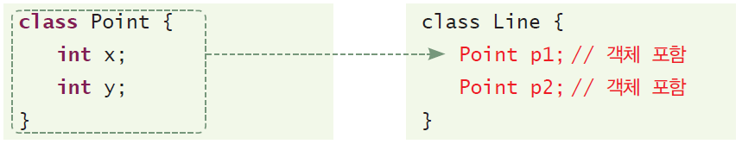
상속은 is-a관계
자동차는 탈것이다. (Car is a Vehicle).
사자, 개, 고양이는 동물이다.
도서관은 책을 가지고 있다(Library has a book).
거실은 소파를 가지고 있다.

Slide 14
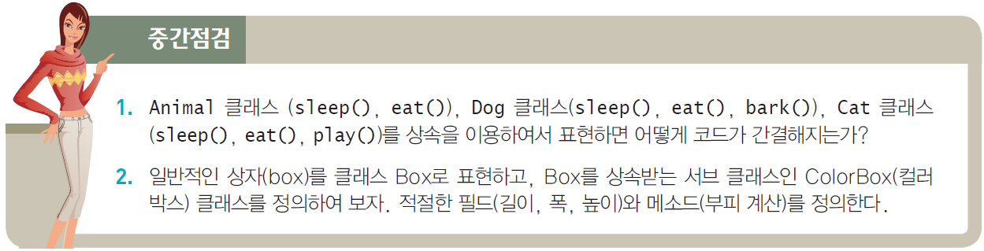
중간점검

Slide 15
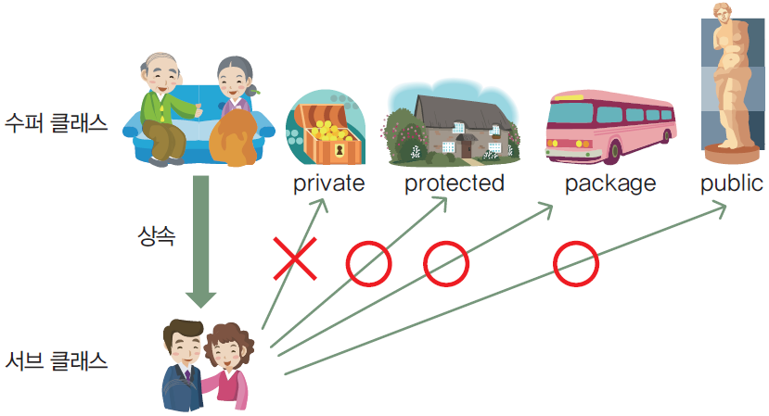
접근 지정자
그림11-7. 상속에서 접근 지정자

Slide 16
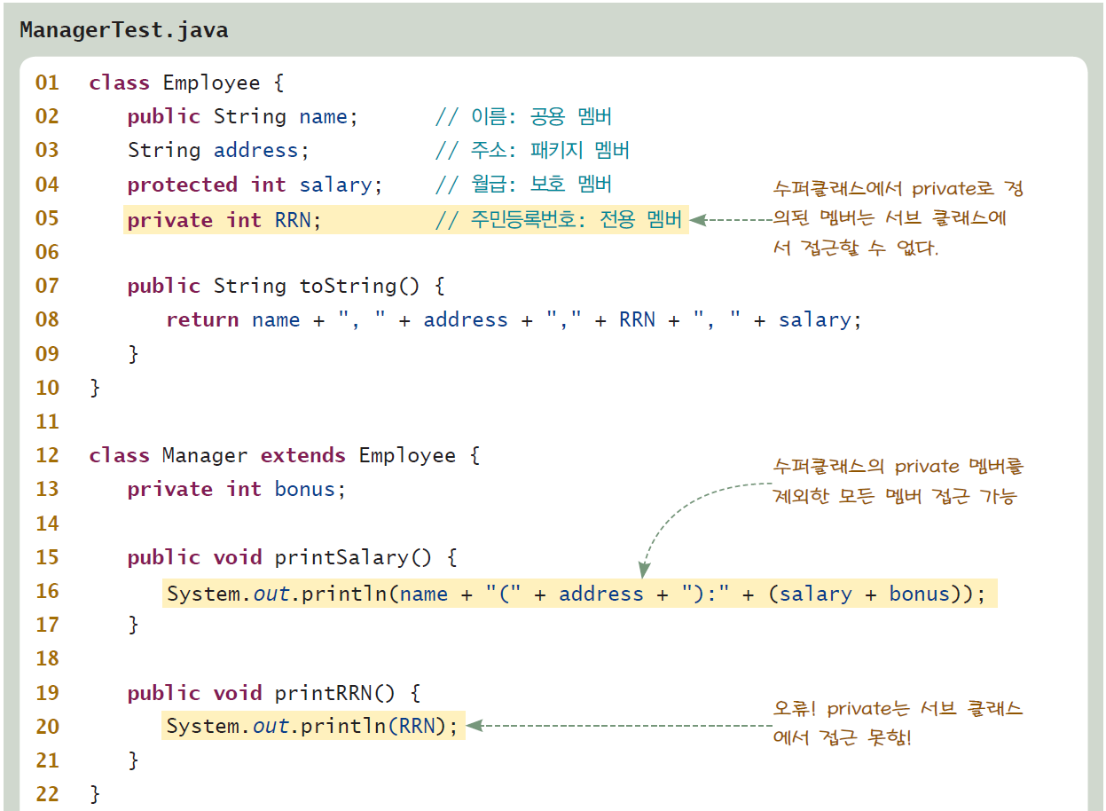
예제

Slide 17
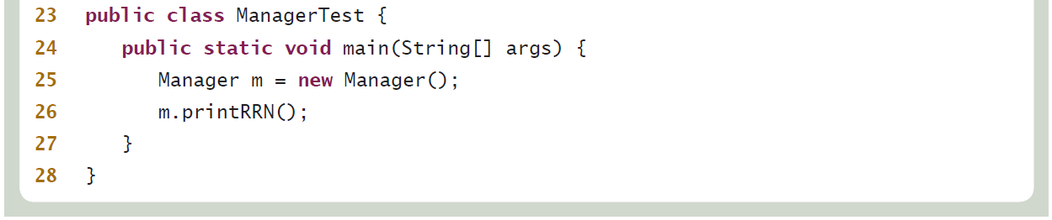
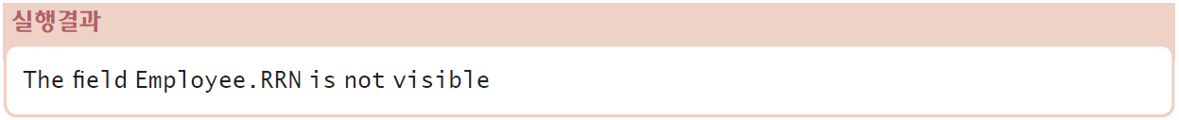
예제

Slide 18
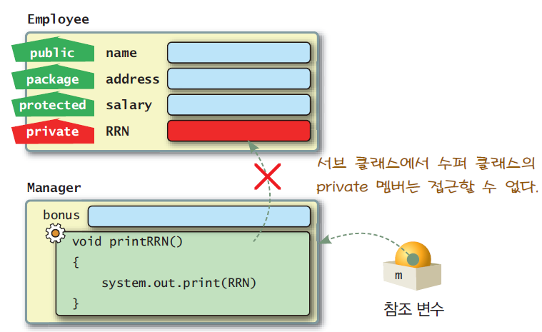
예제

Slide 19
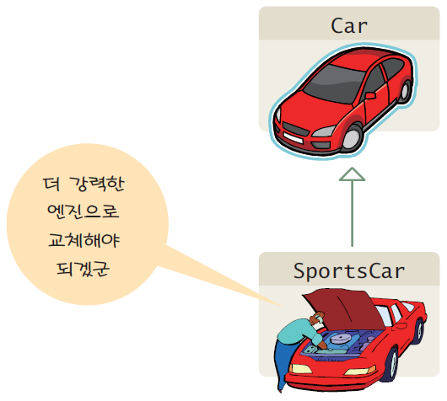
메소드 재정의
메소드 재정의(method overriding): 서브 클래스가 필요에 따라 상속된 메소드를 다시 정의하는 것

Slide 20
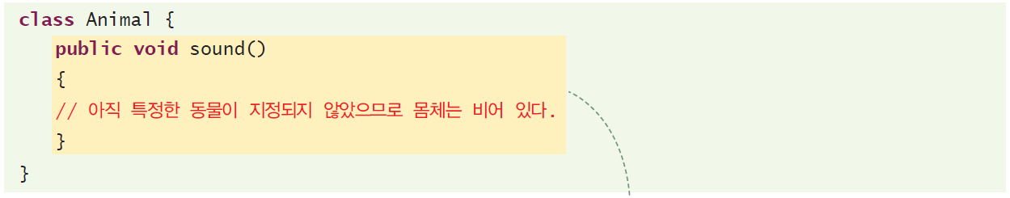
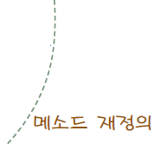
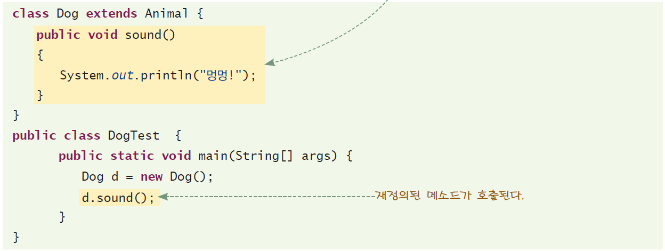
메소드 재정의의 예
멍멍!

Slide 21
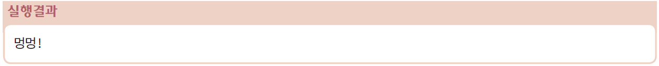
실행결과
멍멍!

Slide 22
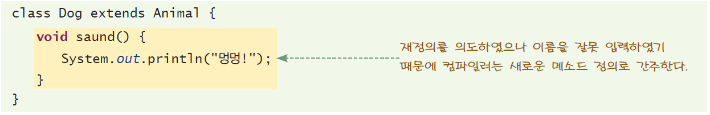
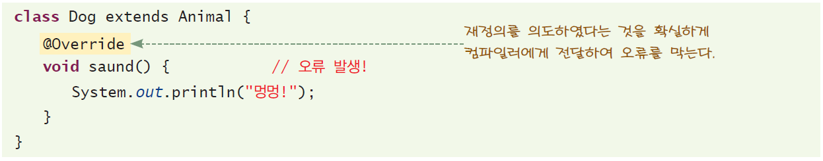
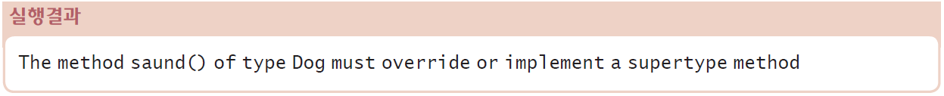
@Override

Slide 23
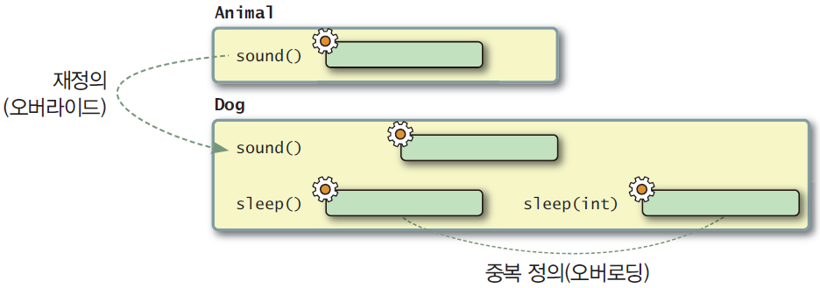
중복 정의와 재정의의 차이
그림11-8. 메소드 재정의와 메소드 중복 정의

Slide 24
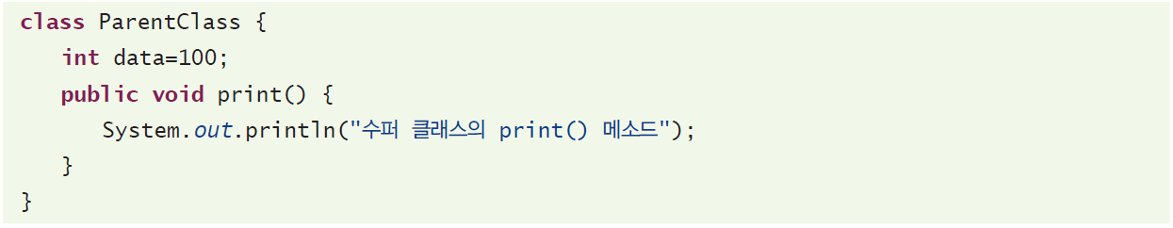
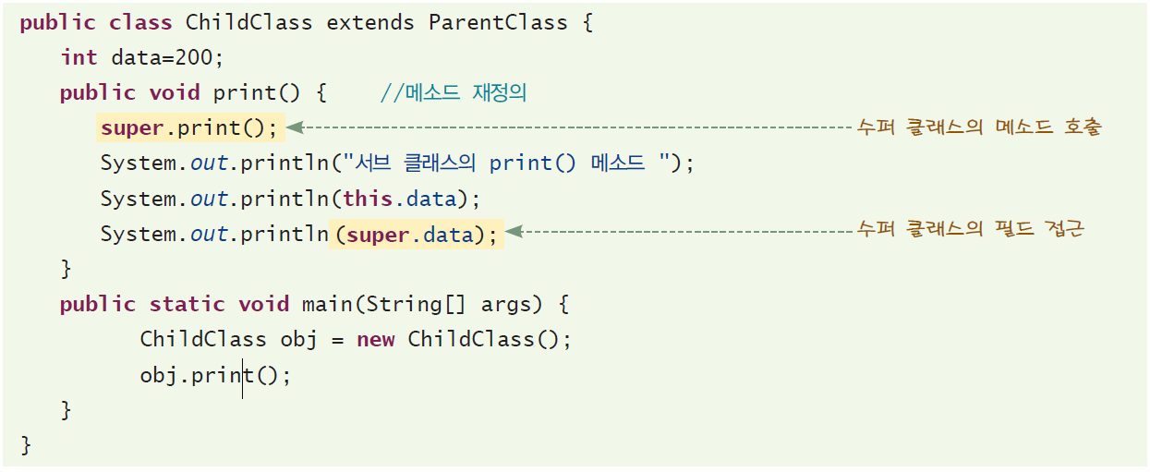
super

Slide 25
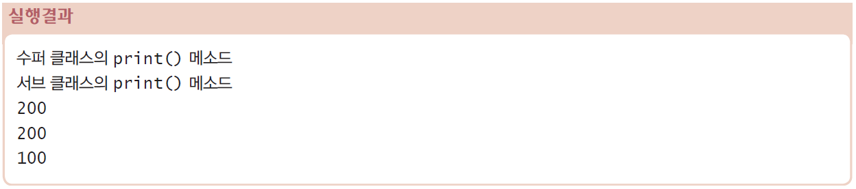
실행결과

Slide 26
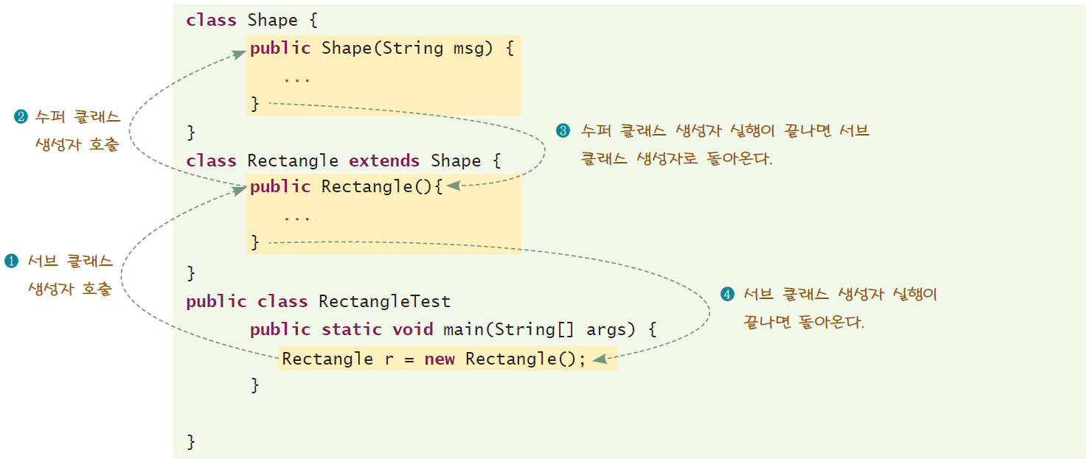
상속과 생성자
서브 클래스의 객체가 생성될 때, 서브 클래스의 생성자만 호출될까? 아니면 수퍼 클래스의 생성자도 호출되는가?

Slide 27
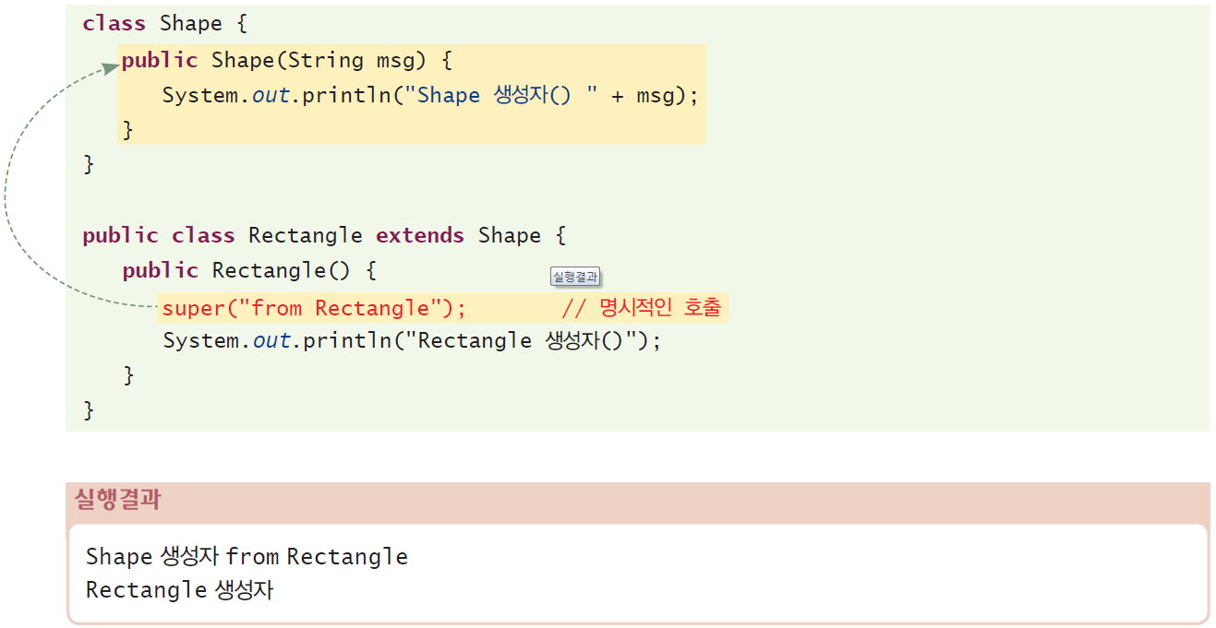
명시적인 호출
super를 이용하여서 명시적으로 수퍼 클래스의 생성자 호출

Slide 28
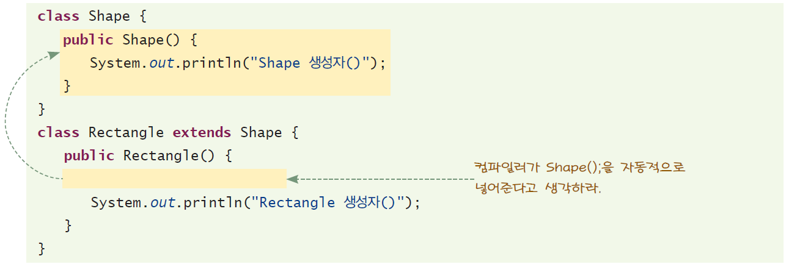
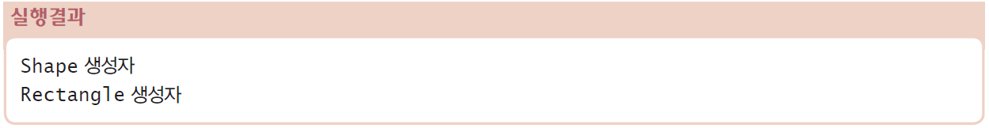
묵시적인 호출
Shape 생성자
Rectangle 생성자

Slide 29
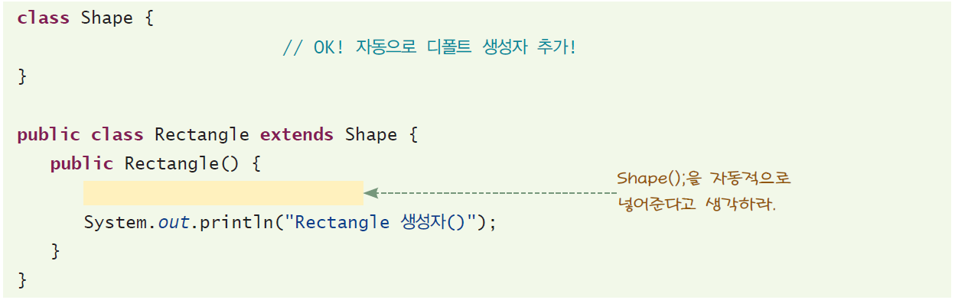
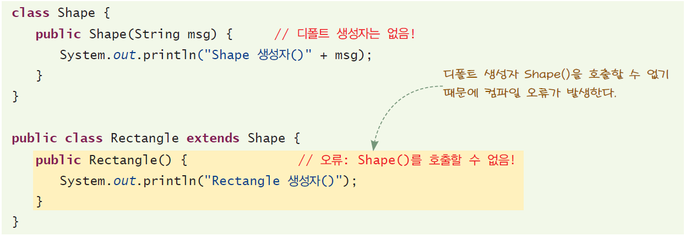
묵시적인 호출
Shape 생성자
Rectangle 생성자

Slide 30
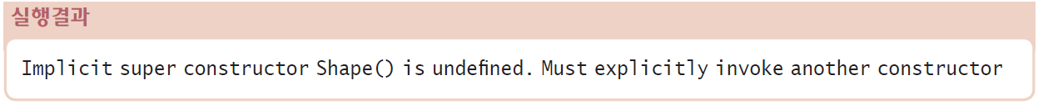
실행결과
Shape 생성자
Rectangle 생성자

Slide 31
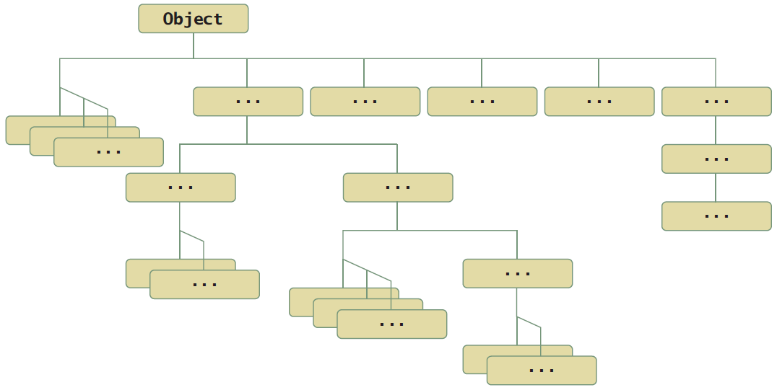
Object 클래스
Object 클래스는 java.lang 패키지에 들어 있으며 자바 클래스 계층 구조에서 맨 위에 위치하는 클래스
그림11-9.Object 클래스는 상속 계층 구조의 맨 위에 있다(출처: java.sun.com)

Slide 32
Object의 메소드
protected Object clone()
    객체 자신의 복사본을 생성하여 반환한다.
public boolean equals(Object obj)
    obj가 이 객체와 같은지를 나타낸다.
protected void finalize()
    가비지 콜렉터에 의하여 호출된다.
public final Class getClass()
    객체를 생성한 클래스 정보를 반환한다.
public int hashCode()
    객체에 대한 해쉬 코드를 반환한다.
public String toString()
    객체의 문자열 표현을 반환한다.

Slide 33
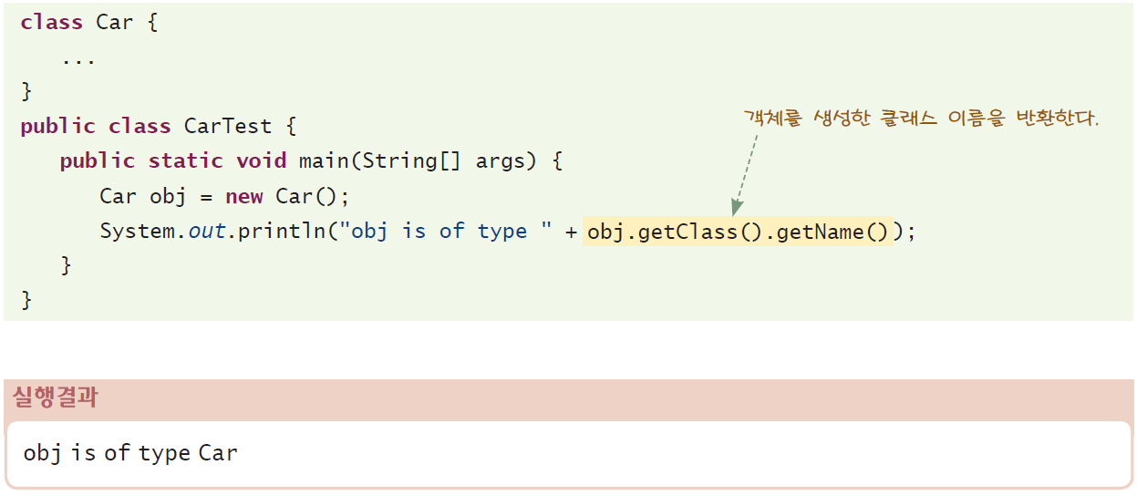
getClass()
obj is of type Car

Slide 34
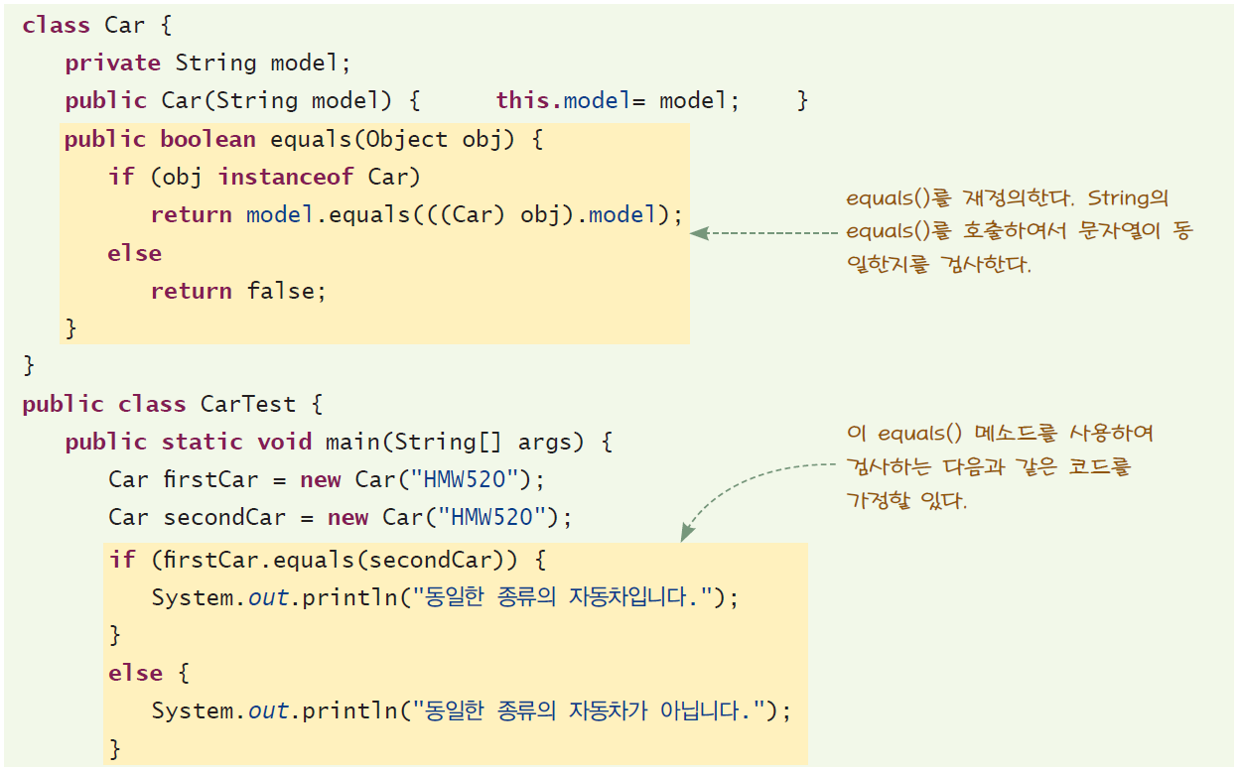
equals() 메소드
동일한 종류의 자동차입니다.

Slide 35
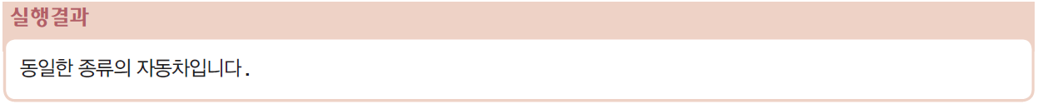
실행결과
동일한 종류의 자동차입니다.

Slide 36
finalize()메소드
Object 클래스는 finalize()라는 콜백(callback) 메소드를 정의한다.
이것은 객체가 소멸되기 직전에 호출된다.
Object 클래스의 finalize()에서는 아무 것도 하지 않지만 서브 클래스에서 재정의하여서 자원을 반납하는 등의 정리 과정을 실행할 수 있다
동일한 종류의 자동차입니다.

Slide 37
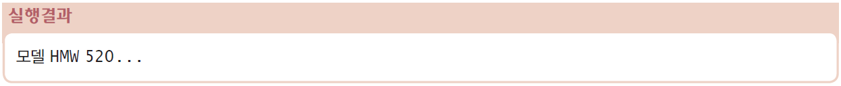
toString() 메소드
Object 클래스의 toString() 메소드는 객체의 문자열 표현을 반환

Slide 38
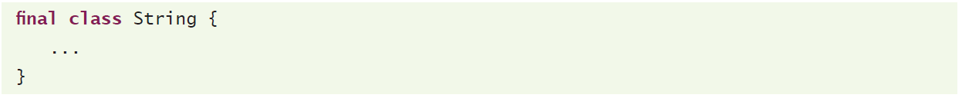
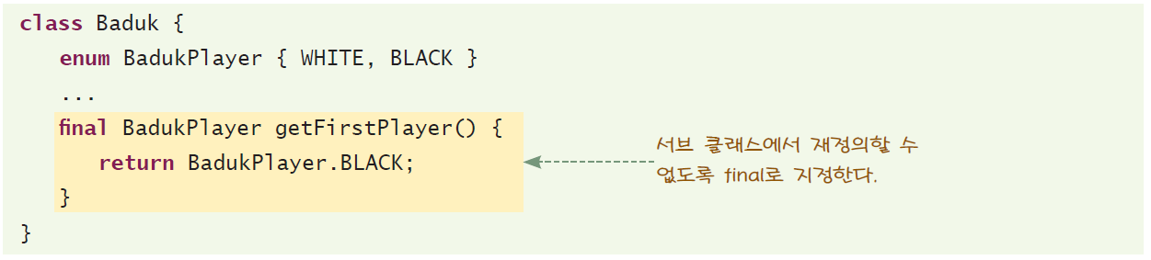
종단 클래스와 종단 메소드
키워드 final을 붙이면 상속이나 재정의할 수 없다.

Slide 39


Q & A

